Slide 1

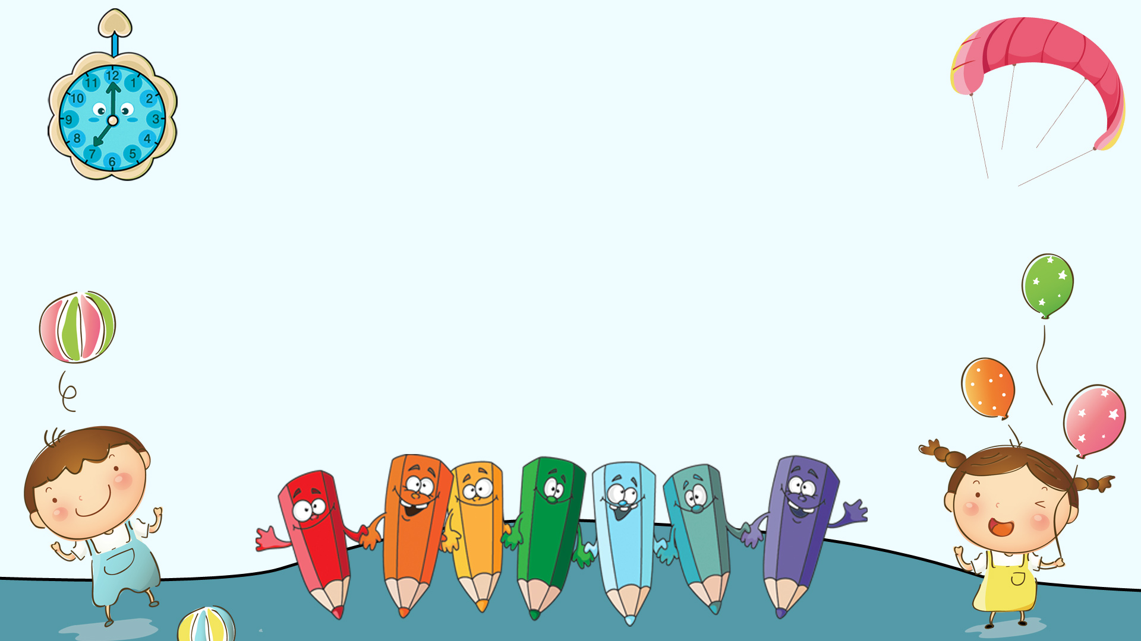
ỦY BAN NHÂN DÂN QUẬN LONG BIÊN
TRƯỜNG TIỂU HỌC LÊ QUÝ ĐÔN
CHÍNH TẢ
LỚP 4A1
Notes:
Chào các em. Cô tên là Hà Thị Ngọc Lan, hiện đang là giáo viên của trường tiểu học Lê Quý Đôn. Cô rất vui khi được làm quen với các em qua tiết Chính tả ngày hôm nay.

Slide 2
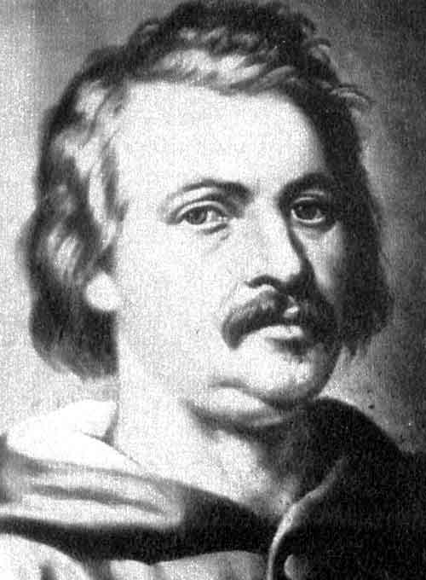
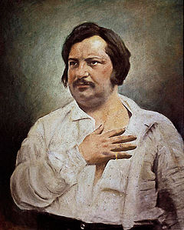
Chính tả
Người viết truyện thật thà
Notes:
- Các em có biết đây là ảnh của ai không ? Cô giới thiệu với các em đây là ông Ban – dắc. Ông là nhà văn người Pháp lớn nhất nửa đầu thế kỷ 19 . Ông sinh năm 1799 và mất năm 1850. Ông là người có một sức sáng tạo phi thường, khả năng làm việc cao và là tác giả của nhiều tác phẩm văn học nổi tiếng
- Bài chính tả hôm nay là một mẩu chuyện vui về tính cách của ông. Muốn biết điều đó là gì chúng ta cùng tìm hiểu qua bài CT “ Người…”
nhé các em.

Slide 3
Chính tả
Người viết truyện thật thà
Nhà văn Pháp nổi tiếng Ban-dắc và vợ được mời đi dự tiệc. Lúc sắp lên xe, ông bảo vợ:
- Anh không muốn ngồi ăn lâu, nhưng chưa biết nên nói thế nào đây.
Vợ ông bật cười:
- Anh từng tưởng tượng ra bao nhiêu truyện ngắn, truyện dài, nay nghĩ một cái cớ để về sớm thì khó gì.
Ban-dắc nói:
- Viết văn là một chuyện khác. Anh có biết nói dối bao giờ đâu. Nếu bắt anh nói dối, anh sẽ thẹn đỏ mặt và ấp úng cho mà xem.
Theo Nguyễn Đình Chính
Notes:
Gv đọc bài viết: tựa bài – nội dung – tên tác giả

Slide 4
Nhà văn Ban-dắc
Em có nhận xét gì về nhà văn
Ban – dắc ?
Ông là người rất thật thà, nói dối là thẹn đỏ mặt và ấp úng.
Notes:
Qua câu chuyện cô vừa đọc các em có nhận xét gì về nhà văn Ban – dắc.
Ah. Ông là …..
KNS: Đây là một phẩm chất rất đáng quý phải không nào? Và thật thà cũng là một đức tính mà Bác Hồ đã căn dặn thiếu nhi chúng ta đấy.Các em hãy nhớ và làm theo nhé!

Slide 5
Chính tả
Người viết truyện thật thà
Nhà văn Pháp nổi tiếng Ban-dắc và vợ được mời đi dự tiệc. Lúc sắp lên xe, ông bảo vợ:
- Anh không muốn ngồi ăn lâu, nhưng chưa biết nên nói thế nào đây.
Vợ ông bật cười:
- Anh từng tưởng tượng ra bao nhiêu truyện ngắn, truyện dài, nay nghĩ một cái cớ để về sớm thì khó gì.
Ban-dắc nói:
- Viết văn là một chuyện khác. Anh có biết nói dối bao giờ đâu.
Theo Nguyễn Đình Chính
Notes:
Cô và các em đã tìm hiểu xong nội dung bài chính tả. Bài này các em chỉ viết từ đầu cho đến câu “Anh có biết nói dối bao giờ đâu.” như trên màn hình cô đang hiển thị.
Để hạn chế việc viết sai chính tả, các em cần lưu ý một số từ khó viết sau đây: Ban-dắc, bật cười, tưởng tượng.

Slide 6
Hướng dẫn viết từ khó
Ban-dắc
- ăc
ât
bật cười
tưởng tượng
ương ương
Notes:
Các em lưu ý “Ban-dắc” là tên riêng nên cần được viết hoa chữ cái đầu, đây còn là từ nước ngoài được phiên âm qua tiếng Việt nên giữa hai tiếng sẽ có dấu gạch nối. Trong tiếng “dắc”, vần “ăc” gồm âm “ă” và âm “c” chứ không phải âm “ă” và “t” nhé.
Các em hãy đọc lại từ và viết vào giấy nháp.
Như vậy là chúng ta đã nắm được cách viết các từ khó trong bài chính tả rồi. Vậy khi trình bày bài chính tả này, chúng ta cần chú ý điều gì?

Slide 7
Chính tả
Người viết truyện thật thà
Nhà văn Pháp nổi tiếng Ban-dắc và vợ được mời đi dự tiệc. Lúc sắp lên xe, ông bảo vợ:
- Anh không muốn ngồi ăn lâu, nhưng chưa biết nên nói thế nào đây.
Vợ ông bật cười:
- Anh từng tưởng tượng ra bao nhiêu truyện ngắn, truyện dài, nay nghĩ một cái cớ để về sớm thì khó gì.
Ban-dắc nói:
- Viết văn là một chuyện khác. Anh có biết nói dối bao giờ đâu.
Theo Nguyễn Đình Chính
Notes:
Ngoài ra các em cần lưu ý thêm: Khi viết Chữ cái ở mỗi đầu đoạn văn và tên riêng cần phải viết hoa; đầu mỗi đoạn cần lùi vào một ô; khi viết lời nói trực tiếp của nhân vật, sau dấu hai chấm, chúng ta cần xuống dòng rồi lùi vào một ô, viết dấu gạch ngang.

Slide 8
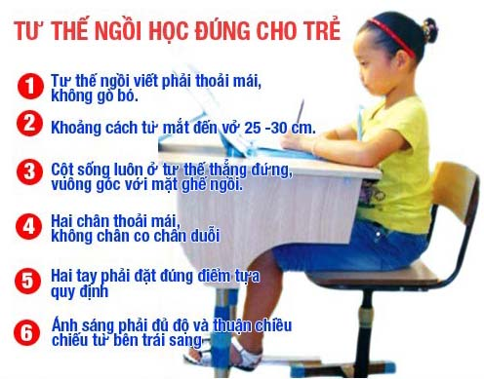
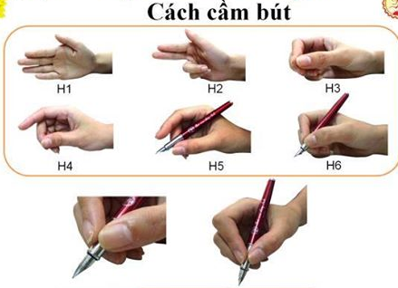
Lưu ý tư thế ngồi viết, tư thế cầm bút.
Notes:
Trước khi viết, các em cần chọn chỗ ngồi đủ ánh sáng, lưu ý tư thế ngồi viết và cách cầm bút như trong hình nhé các em !

Slide 9

Thứ …, ngày … tháng … năm 2021
Chính tả
NgŔƟ viết truyện thật thà
Notes:
Cô mời các em mở vở ra viết thứ ngày tháng năm của hôm nay và tựa bài chính tả.

Slide 10
Chính tả
Người viết truyện thật thà
Nhà văn Pháp nổi tiếng Ban-dắc và vợ được mời đi dự tiệc. Lúc sắp lên xe, ông bảo vợ:
- Anh không muốn ngồi ăn lâu, nhưng chưa biết nên nói thế nào đây.
Vợ ông bật cười:
- Anh từng tưởng tượng ra bao nhiêu truyện ngắn, truyện dài, nay nghĩ một cái cớ để về sớm thì khó gì.
Ban-dắc nói:
- Viết văn là một chuyện khác. Anh có biết nói dối bao giờ đâu.
Theo Nguyễn Đình Chính
Notes:
Gv đọc bài viết: tựa bài – nội dung – tên tác giả

Slide 11
Thứ ba ngày 11 – 10 – 2021
Chính tả
Nghe viết truyện thật thà

Slide 12

Nghe viết truyện thật thà
Nhà văn Pháp nổi tiếng Ban-dắc và vợ đưa mời đi dự tiệc. Lúc sắp lên xe, ông bảo vợ:
- Anh không muốn ngồi ăn lâu, nhưng chưa biết nên nói thế nào đây.
Vợ ông bật cười:
- Anh từng tưởng tượng ra bao nhiêu truyện ngắn, truyện dài, nay nghĩ một cái cớ để về sớm thì khó gì.
Ban-dắc nói:
Theo Nguyễn Đình Chính
- Viết văn là một chuyện khác. Anh có biết nói dối bao giờ đâu.
Notes:
-Các em xong bài chưa ?
-Lần này các em hãy lắng nghe cô đọc, nhìn vào bài của cô và soát lỗi ở vở của mình, nếu có lỗi sai các em sửa lại cho đúng nhé.
Vậy là các em đã hoàn thành bài viết và để viết đúng chính tả chúng ta còn cần quan tâm đến những nội dung nào? Để rõ hơn cố và các em cùng sang phần luyện tập nha các em !

Slide 13

1/Tìm các từ láy có tiếng chứa âm s và có tiếng chứa
âm x theo mẫu:
Các từ láy có tiếng chứa âm s
Các từ láy có tiếng chứa âm x
M: suôn sẻ
M: xôn xao
san sát, sẵn sàng, sáng suốt, sần sùi, se sẻ, sạch sẽ, sợ sệt, sóng sánh, sung sướng,…
xa xa, xa xôi, xa xăm, xanh xanh, xinh xắn, xinh xinh, xám xịt, xót xa, xối xả,…
Notes:
+ GV đọc yêu cầu BT 1/ hướng dẫn mẫu
Các em dừng ... làm bài vào vở nhé. Thời gian làm bài là ....
+ Các em đã xong bài, cô có một số từ gợi ‎ ý, bạn nào có từ giống cô thì tốt, bạn nào muốn bổ sung thêm vốn từ của mình thì có thể ghi chép thêm vào vở nhé. ‎
+ GV đọc từ ở mỗi cột
Các em thấy từ láy có tiếng chứa âm s, x trong TV vô cùng phong phú, vì vậy các em cần hiểu rõ để viết đúng các từ này nhé.
+ Ngoài các từ láy có tiếng chứa âm s, x, còn có từ láy dạng nào nữa, chúng ta cùng tìm hiểu sang BT kế tiếp nha các em.

Slide 14
2/Tìm các từ láy có tiếng chứa thanh hỏi và có tiếng chứa thanh ngã theo mẫu:
Các từ láy có tiếng chứa thanh hỏi
Các từ láy có tiếng chứa thanh ngã
M: nho nhỏ
M: nhã nhặn
lủng củng, hổn hển, đon đả, hả hê, sáng sủa, vất vả,...
bỡ ngỡ, vẽ vời, giãy giụa, dễ dàng, chững chạc, lõa xõa,…
Notes:
+ GV đọc yêu cầu BT / cô có gợi ý sau
Các em dừng video lại 2p và làm bài vào vở nhé.
+ Các em đã xong bài, cô có một số từ như sau.
+ GV đọc từ ở mỗi cột
Như vậy là các em vừa hoàn thành bài viết chính tả và các bài tập tìm từ láy có tiếng chứa âm s/x và từ láy có tiếng chứa thanh hỏi/ngã. Để có thể nhớ và viết đúng các từ láy này, cô mời các em cùng cô tham gia một Trò chơi mang tên ONG NON VỀ TỔ.

Slide 15
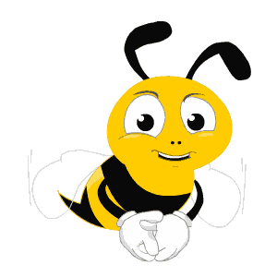

Non
Ong
Về
Tổ
Notes:
Dựa vào gợi ý trên lưng mỗi chú ong, các em hãy giúp những chú ong non tìm về đúng tổ của mình nhé!

Slide 16

…óng …ánh
s
x
Notes:
Chúng ta có TỔ CHỨA chữ S và TỔ CHỨA chữ X
Trên lưng chú ong là một từ láy nhưng còn thiếu phụ âm đầu. Theo các em thì chú ong này cần bay về tổ nào?
À chú ong này cần bay về tổ chứa chữ s.

Slide 17
s
sóng sánh
Notes:
Chúng ta có từ láy SÓNG SÁNH

Slide 18
…ối …ả
s
x
Notes:
Còn chú ong này thuộc về tổ nào đây các em?
À!Chú ong này thuộc về tổ chứa chữ x

Slide 19
x
xối xả
Notes:
Chúng ta có từ láy XỐI XẢ

Slide 20


ve vời
Notes:
Còn ở đây, chúng ta có TỔ CHỨA THANH HỎI và TỔ CHỨA THANH NGÃ
Trên lưng chú ong là một từ láy nhưng tiếng được in đậm đang thiếu dấu thanh. Theo các em chú ong này cần về tổ chứa thanh HỎI hay tổ chứa thanh NGÃ?
À chú ong này cần bay về tổ chứa thanh ngã.

Slide 21
vẽ vời
Notes:
Chúng ta sẽ có được từ láy VẼ VỜI

Slide 22
ha hê
Notes:
Còn chú ong này thì nên về tổ nào đây nhỉ?
À chú ong này nên bay về tổ chứa thanh hỏi

Slide 23
hả hê
Notes:
Chúng ta sẽ có từ láy HẢ HÊ

Slide 24


Notes:
Vậy là bằng những kiến thức đã học, các em đã giúp tất cả những chú ong non về đúng tổ của mình rồi.
Các em nhớ muốn viết đúng chính tả, ngoài luyện đọc nhiều, các em cần nắm quy tắc chính tả về âm đầu dễ lẫn và về dấu thanh nữa các em nhé.

Slide 25
DẶN DÒ
- Hoàn thành bài tập.
- Chuẩn bị bài tiếp theo.
Notes:
Tiết học hôm nay của chúng ta cũng kết thúc rồi.
Các em lưu ‎ ý hoàn thành các bài tập và chuẩn bị tiết học sau nhé.
Cô chào và chúc sức khỏe tất cả các em.

